Slide 1


Slide 2
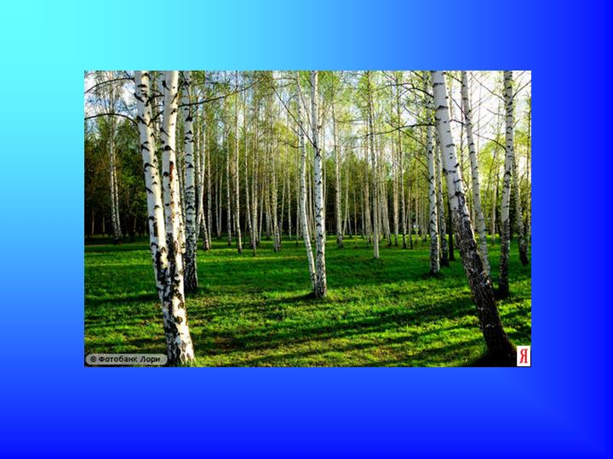
Notes:
1) Белые березы,

Slide 3
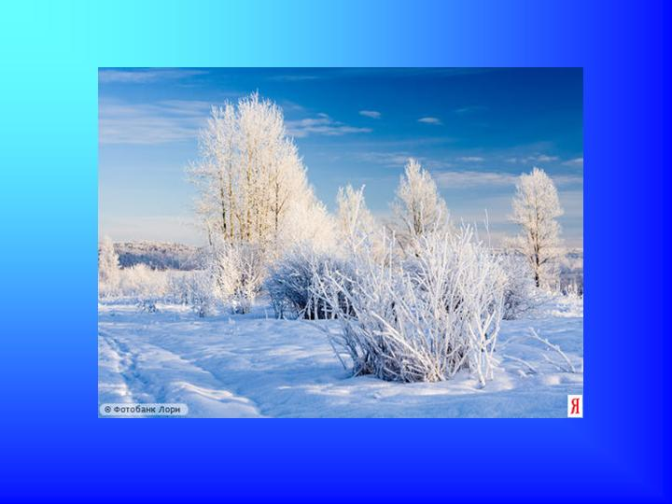
Notes:
белые снега,

Slide 4
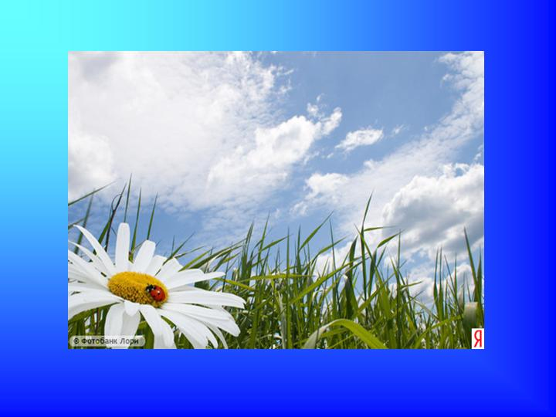
Notes:
Белые на небе тают облака.

Slide 5
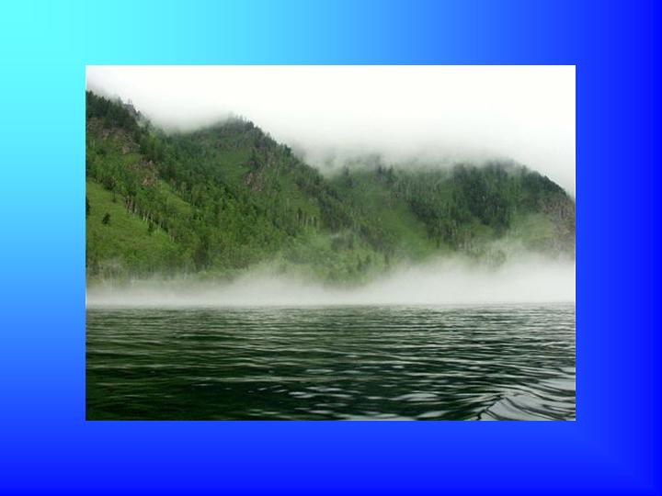
Notes:
Белые туманы

Slide 6
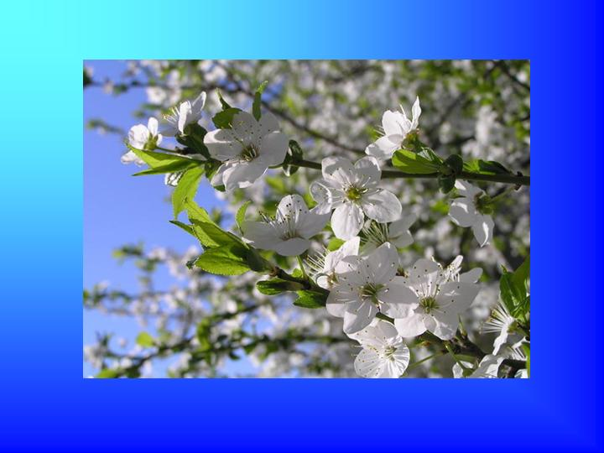
Notes:
и цветущий сад,

Slide 7
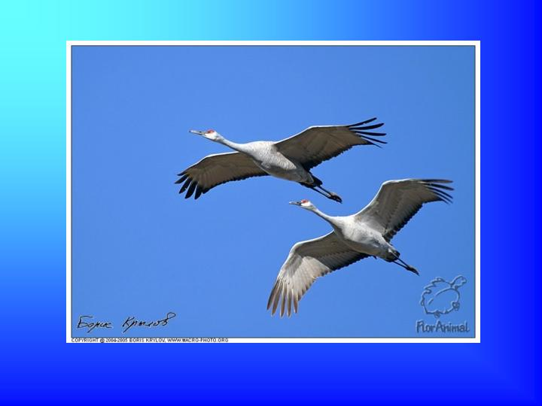
Notes:
Журавли над нами белые летят.

Slide 8
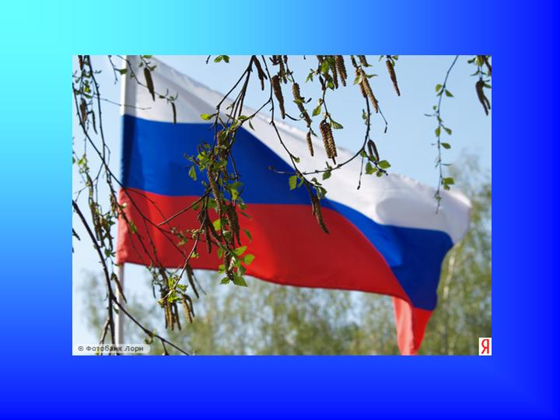
Notes:
Припев: Как красив БЕЛЫЙ цвет, Лучше цвета в мире нет, Он для Родины моей всех милей!

Slide 9
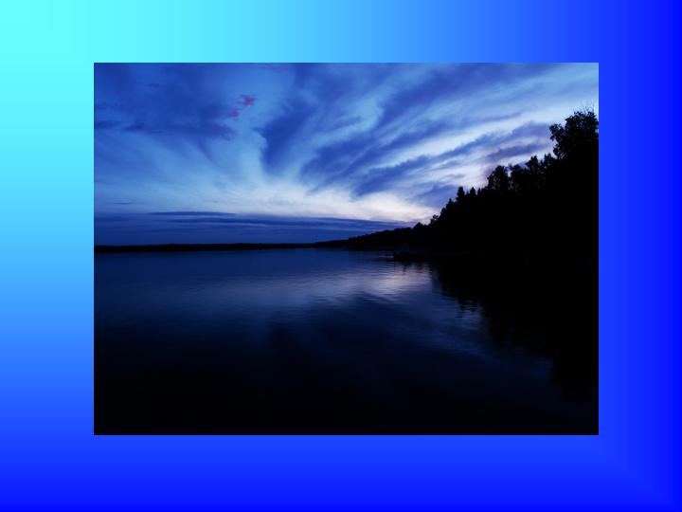
Notes:
2) Синие озёра,

Slide 10
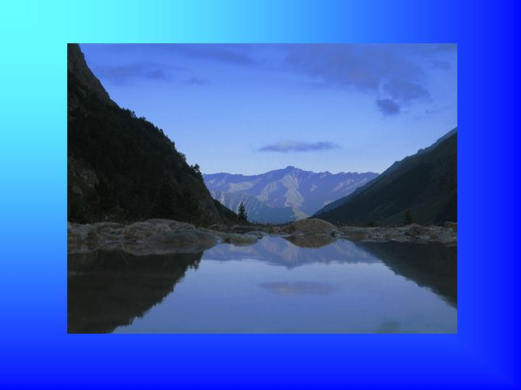
Notes:
цепи синих гор,

Slide 11
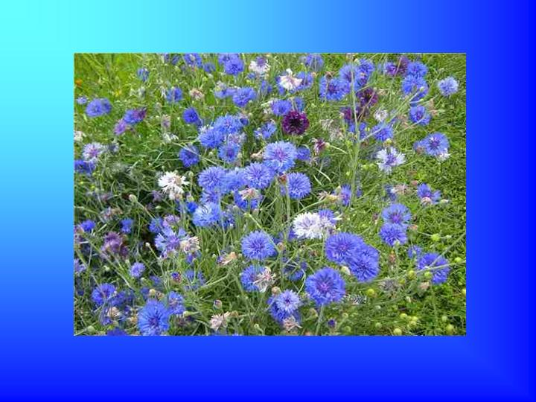
Notes:
Расстелился в поле васильков ковер.

Slide 12
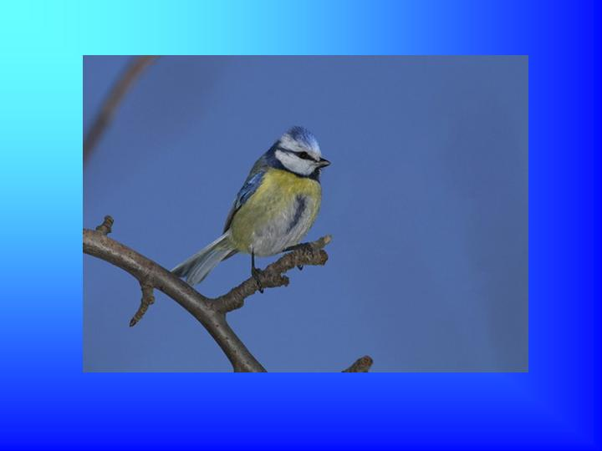
Notes:
Малая синичка

Slide 13
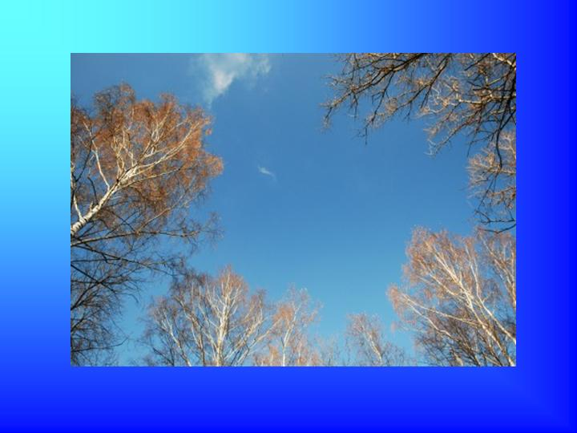
Notes:
в синих небесах

Slide 14
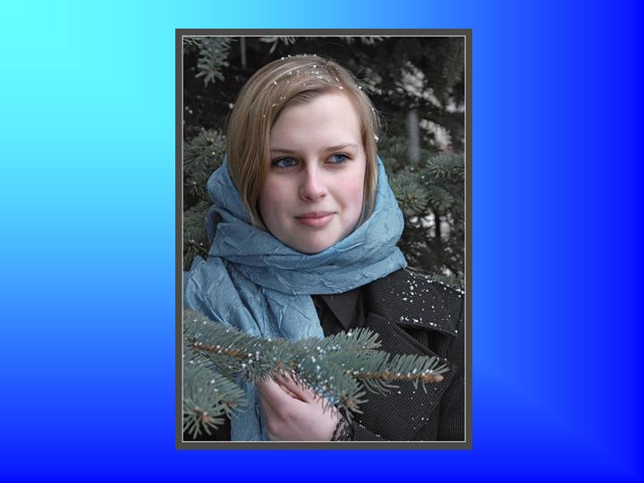
Notes:
И у нашей мамы синие глаза.

Slide 15

Notes:
Припев: Как красив СИНИЙ цвет, Лучше цвета в мире нет, Он для Родины моей всех милей!

Slide 16
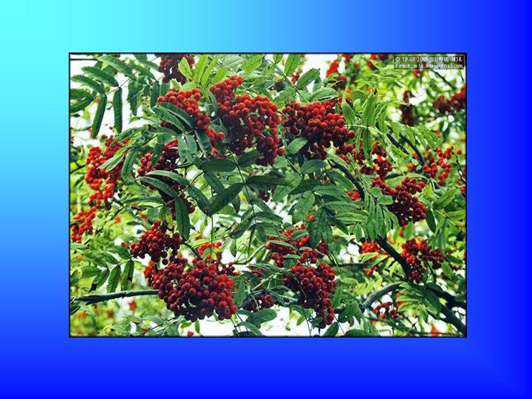
Notes:
3) Красная рябина,

Slide 17
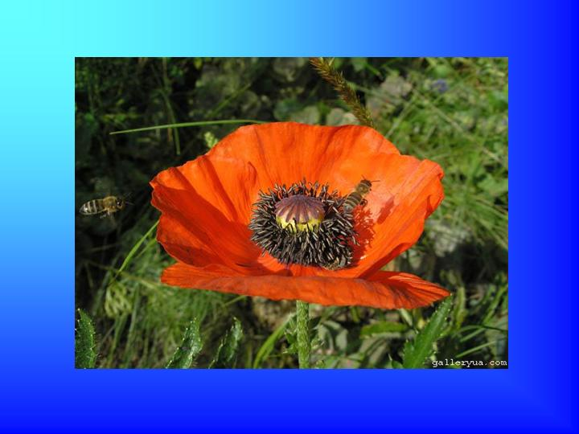
Notes:
красный мак растет,

Slide 18
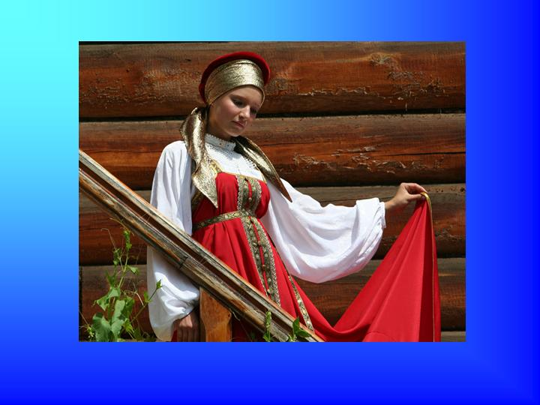
Notes:
В красном сарафане девочка идет.

Slide 19
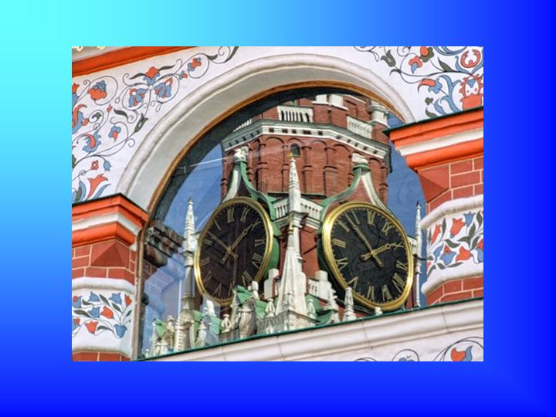
Notes:
А на Красной площади

Slide 20
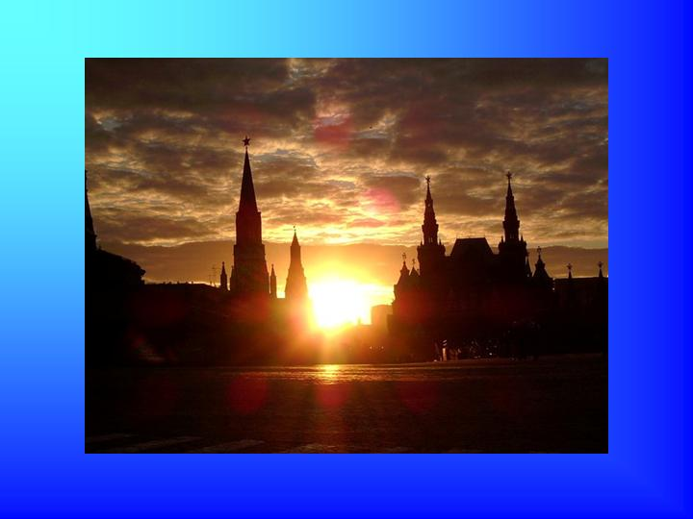
Notes:
лучики зари,

Slide 21
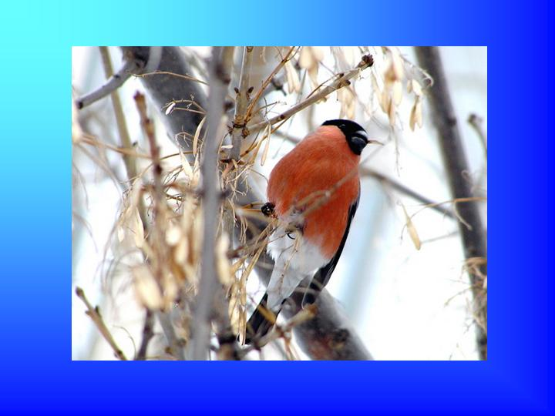
Notes:
Красные на ветках птицы-снегири.

Slide 22
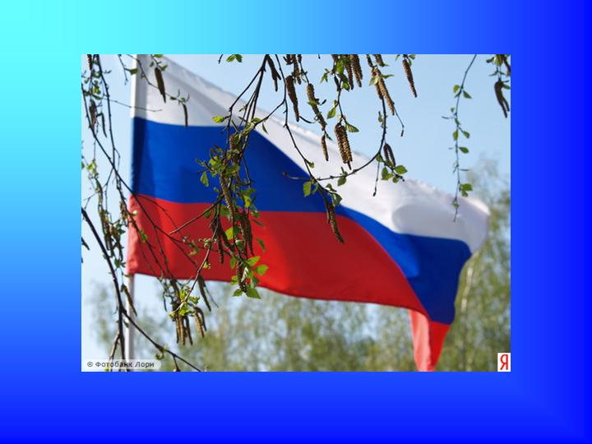
Notes:
Припев: Как красив КРАСНЫЙ цвет, Лучше цвета в мире нет, Он для Родины моей всех милей!

